Slide 1


Modélisation de la ségrégation et cinétique d'oxydation
sous irradiation des aciers inoxydables austénitiques
MMC T27/T29
Élève: Chao PAN
Projet réalisé au sein de EDF
EDF Lab les Renardières, Avenue des Renardières, 77250 Ecuelles-Moret-Loing-et-Orvanne
24/02/2020 – 21/08/2020
Tuteurs professionnels:
Thierry COUVANT
Julien VIDAL
Tuteur académique:
Alain EHRLACHER

Slide 2
CONTENT
01
Présentation générale
02
Ségrégation induite par irradiation
03
Cinétique d’oxydation
04
Couplage
05
Conclusion
02

Slide 3
01
Présentation générale
PART ONE

Slide 4
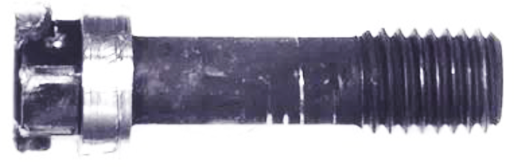
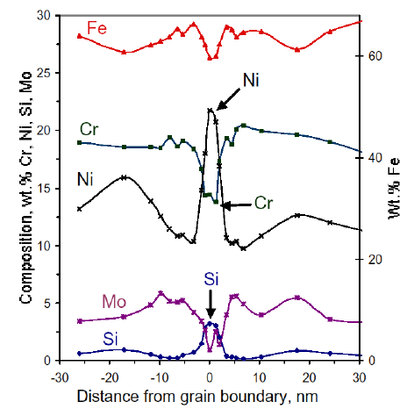

1. Problématique industrielle
Contexte : IASCC des vis d’internes de cuve des réacteurs à eau sous pression
IASCC : corrosion sous contrainte intergranulaire assistée par l’irradiation
Composants internes des cuves soumis à un flux neutronique élevé.
Microstructure et propriétés mécaniques évoluent sous l’effet de l’irradiation
Appauvrissement en chrome des joints de grains induit par l’irradiation (RIS)
Finalité du stage : prévoir l’IASCC
Besoin de prévoir l’oxydation intergranulaire induite par la RIS.
04

Slide 5
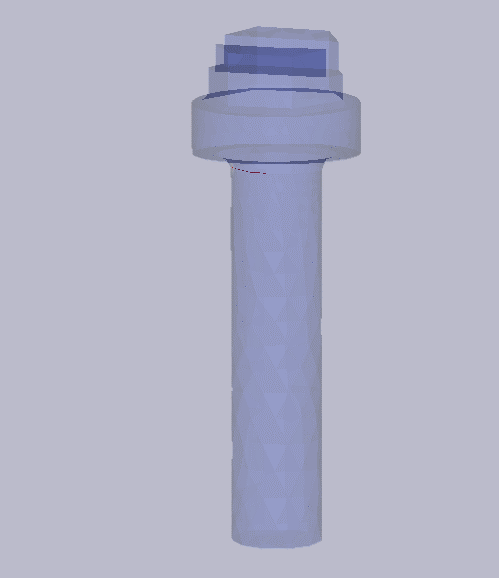
1. Objectifs du stage
Programmer en Python un modèle physique de RIS
Programmer en Python un modèle physique d’oxydation
Programmer en Python leur couplage
Simulation Code_Coriolis de l’IASCC d’une vis irradiée à améliorer
05

Slide 6
02
Ségrégation induite par irradiation
PART TWO

Slide 7
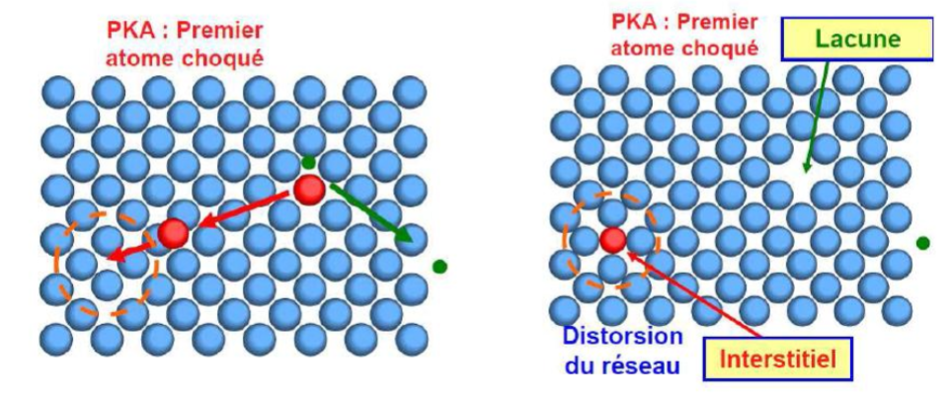
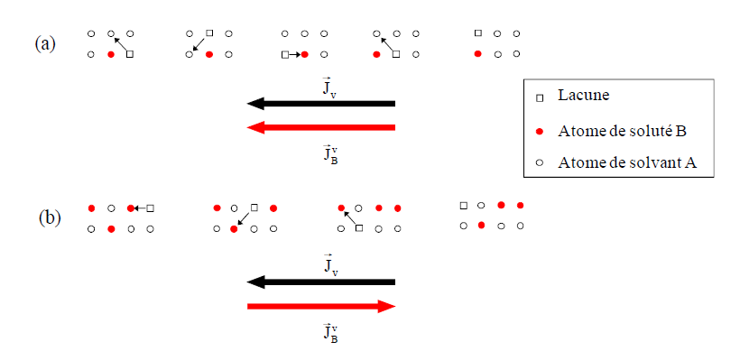
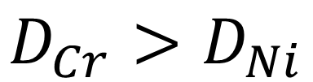
2. Mécanisme de la RIS
Effet Kirkendall inverse
Premier Atome Frappé
Défauts ponctuels
http://docplayer.fr/80373456-Impact-des-rayonnements-ionisants-sur-les-materiaux.html
$$D_{Cr}>D_{Ni}$$
07

Slide 8
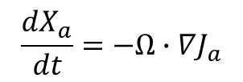
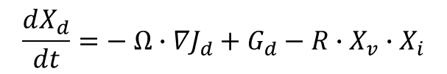
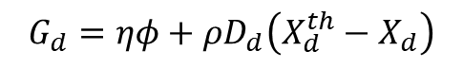
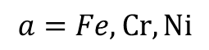
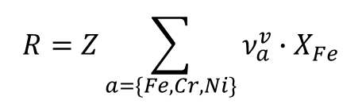
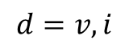
2. Modèle de la RIS
1D axis
Modèle MIK (Modified Inverse Kirkendall)
Hypothèse principales
Joint de grain
Alliage ternaire Fe-Cr-Ni
Couplage de flux entre les lacunes et les solutés
Le joint de grain agit comme un puit de recombinaison parfaite
Équations principales
$$\frac{dX_{a}}{dt}=−Ω∙∇J_{a}$$
$$a=Fe, Cr, Ni$$
$$G_{d}=ηφ+ρD_{d}\left(X_{d}^{th}−X_{d}\right)$$
$$\frac{dX_{d}}{dt}=− Ω∙∇J_{d}+G_{d}−R∙X_{v}∙X_{i}$$
$$d=v, i$$
$$R=Z\sum_{a=\{Fe, Cr, Ni\}}{ν_{a}^{v}{∙X}_{Fe}}$$
08

Slide 9
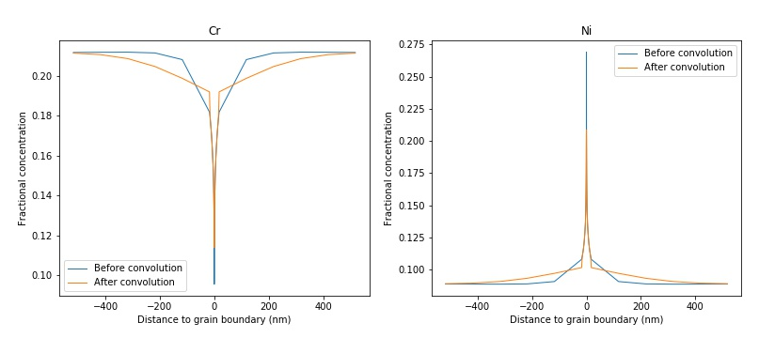
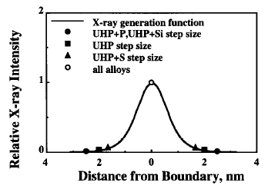
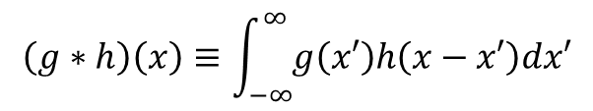
2. Post-traitement du calcul
Objectif : bien comparer le calcul et la simulation
$$\left(g∗h\right)\left(x\right)≡\int_{−∞}^{∞}{g\left(x′\right)h\left(x−x′\right)dx′}$$
x est la distance au joint de grain
g représente le profil numérique
h représente le profil de génération des rayons X
09

Slide 10
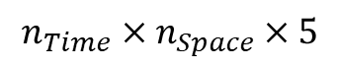
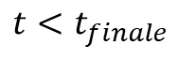
2. Algorithme du modèle MIK
Initialisation
Données d’entrées:
Fe, Cr, Ni initial, Température, flux d’irradiation
énergies de migration
Fréquence de saut
Coefficient de diffusion
Données de sorties:
Teneur de Fe, Cr, Ni, lacune, interstitiels
Flux des espèces
$$n_{Time}×n_{Space}×5$$
Oui
$$t<t_{finale}$$
Sorties
Post-traitement
10

Slide 11
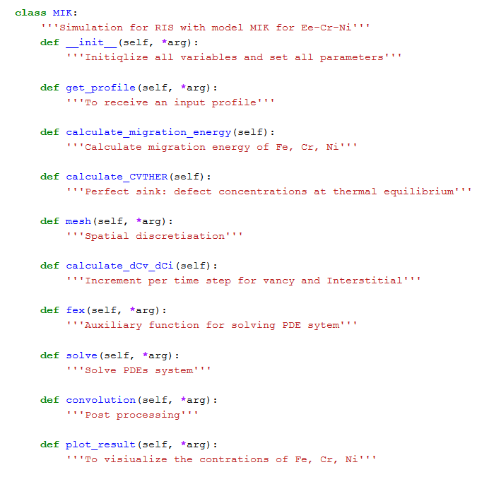
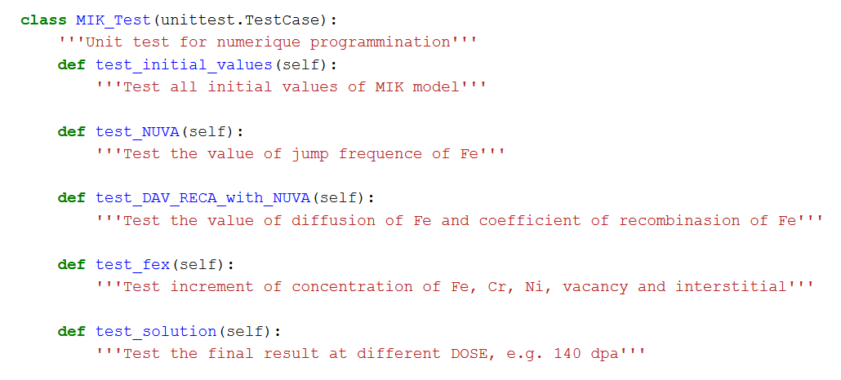
2. Architecture du code Python du MIK
Programmation orientée objet
11

Slide 12
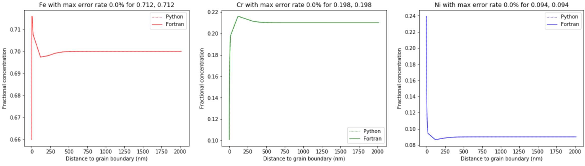
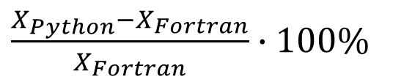
2. Résultat des tests du code
Données d’entrées: Fe = 0.7, Cr = 0.21, Ni = 0.09, DOSE = 140 dpa, T = 360 °C
Élément | Écart relatif à 140 dpa
Fe | 0.0015%
Cr | 0.0029%
Ni | 0.0056%
$\frac{X_{Python}−X_{Fortran}}{X_{Fortran}}∙100\%$
12

Slide 13
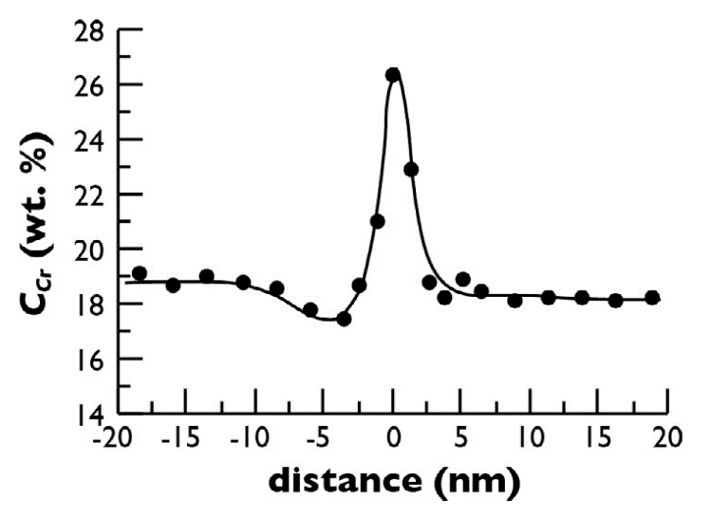
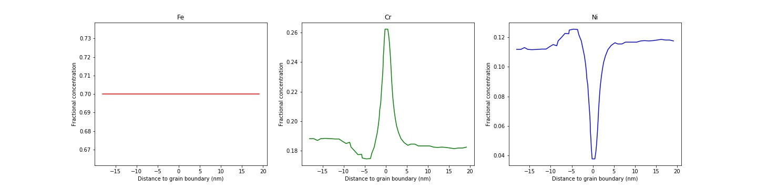
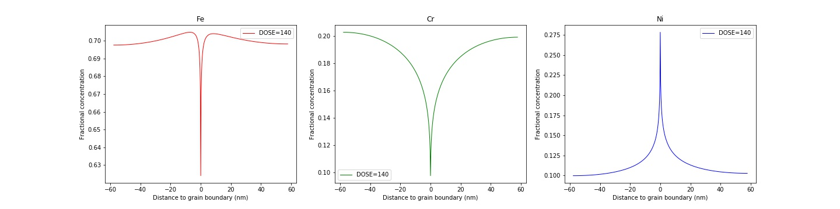
2. Effet de l’état initial du joint de grain
Très peu d’effet
DOSE = 140 dpa
Etat initial du Cr | Teneur (%) du Cr au joint de grains
Acier inoxydable austénitique 304 | 10.4%
Homogène | 10.1%
13

Slide 14
03
Cinétique d’oxydation
PART THREE

Slide 15
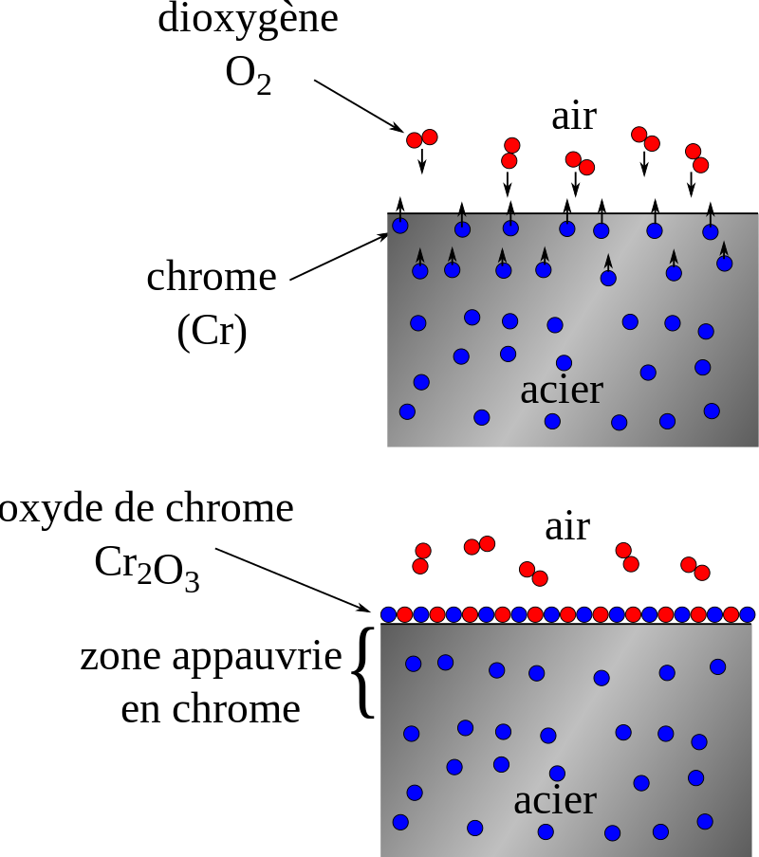
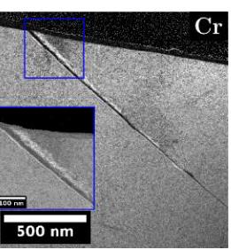
3. Définition de l’oxydation
Oxydation uniforme
Oxydation localisée
https://fr.wikipedia.org/wiki/Passivation
Eau
Oxydation
Joint de grain
15

Slide 16
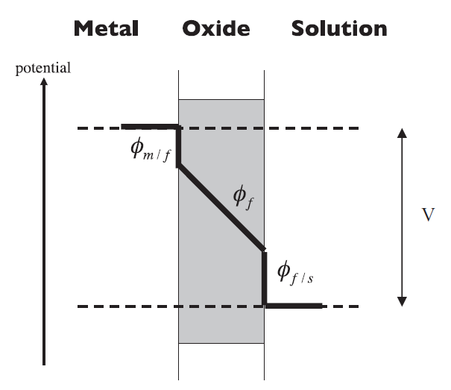
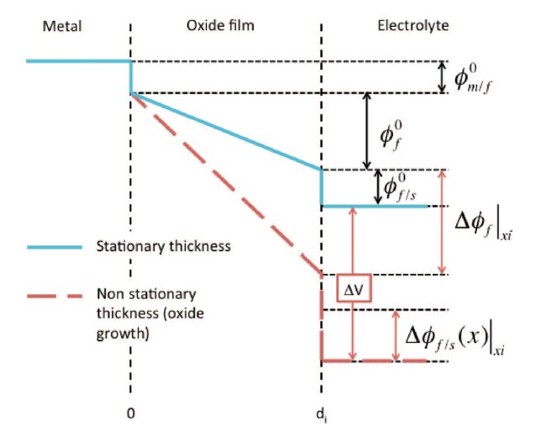
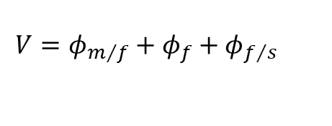
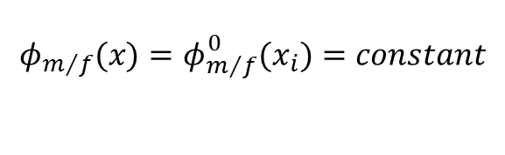
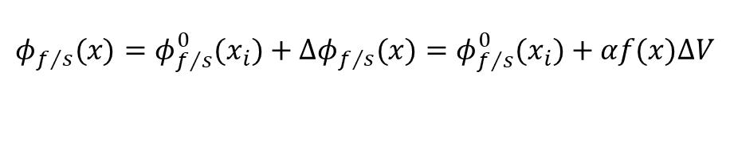
3. Mécanisme d’oxydation
$$V=φ_{m/f}+φ_{f}+φ_{f/s}$$
$$φ_{m/f}(x)=φ_{m/f}^{0}(x_{i})=constant$$
$$φ_{f/s}(x)=φ_{f/s}^{0}(x_{i})+∆φ_{f/s}(x)=φ_{f/s}^{0}(x_{i})+αf(x)∆V$$
$$φ_{f}\left(x\right)=φ_{f}\left(x_{i}\right)+∆φ_{f}\left(x\right)=φ_{f}\left(x_{i}\right)+(1−αf(x)) ∆V$$
16

Slide 17
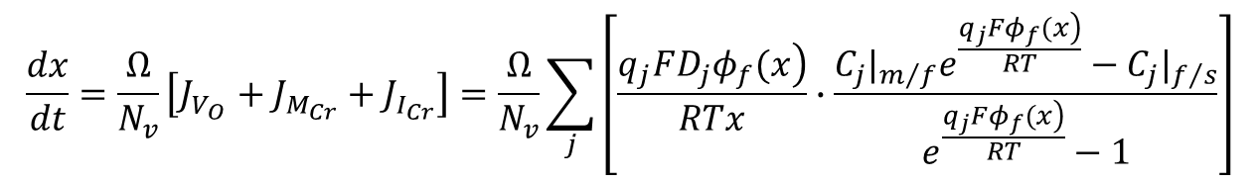
3. Modèle généralisé de croissance du film
Hypothèses
Le transport d'espèces à travers le film détermine la vitesse de croissance du film d’oxydes
Les réactions inter-faciales ne déterminent la vitesse que pour les films très minces
Trois espèces qui contribuent à au processus de la croissance du film d’oxyde : les lacunes d'oxygène, les cations de Cr en positions de réseau et les cations de Cr en position interstitielle
Équation
$$\frac{dx}{dt}=\frac{Ω}{N_{v}}\left[J_{V_{O}}+J_{M_{Cr}}+J_{I_{Cr}}\right]=\frac{Ω}{N_{v}}\sum_{j}{\left[\frac{\left.q_{j}FD_{j}φ_{f}(x\right)}{RTx}∙\frac{C_{j}|_{m/f}e^{\frac{\left.q_{j}Fφ_{f}(x\right)}{RT}}−C_{j}|_{f/s}}{e^{\frac{\left.q_{j}Fφ_{f}(x\right)}{RT}}−1}\right]}$$
17

Slide 18
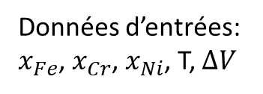
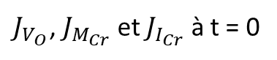
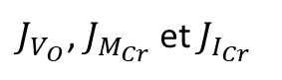
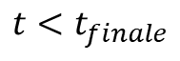
3. Algorithme du modèle généralisé
Initialisation
Données d’entrées:
$x_{Fe}$, $x_{Cr}$, $x_{Ni}$, T, $∆V$
$J_{V_{O}}$, $J_{M_{Cr}}$ et $J_{I_{Cr}}$ à t = 0
$J_{V_{O}}$, $J_{M_{Cr}}$ et $J_{I_{Cr}}$
Flux total
Données de sorties:
la profondeur d’oxydation, les flux des trois espèces
Profondeur
Oui
$$t<t_{finale}$$
Non
Sorties
18

Slide 19
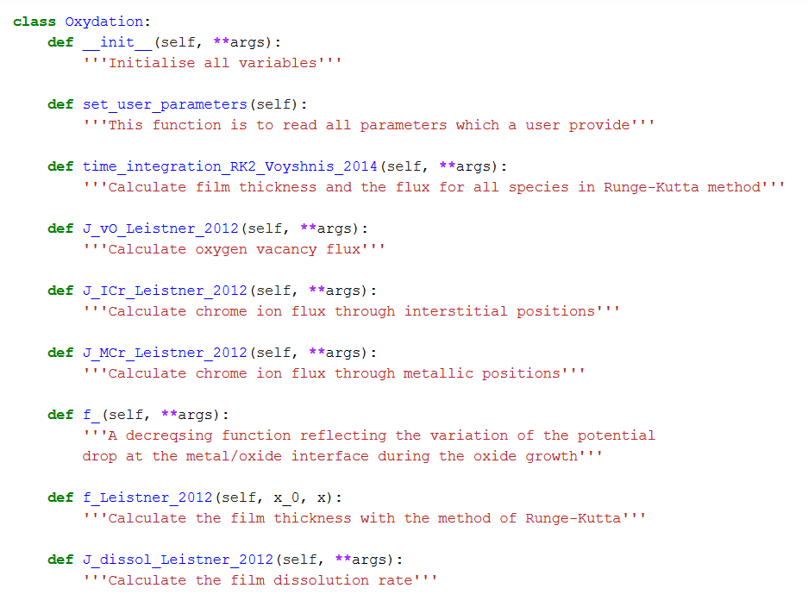
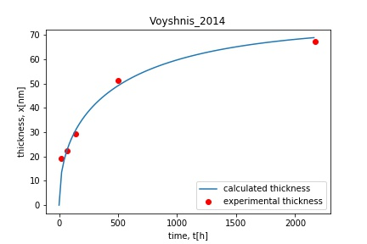
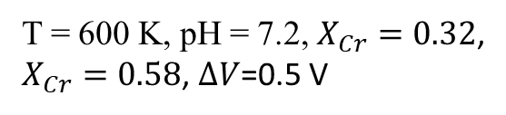
3. Architecture du code et résultat
T = 600 K, pH = 7.2, $X_{Cr}=0.32$,
$X_{Cr}=0.58$, $∆V$=0.5 V
Profondeur de l’oxydation
19

Slide 20
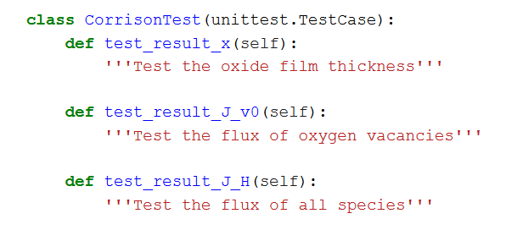
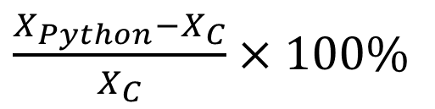
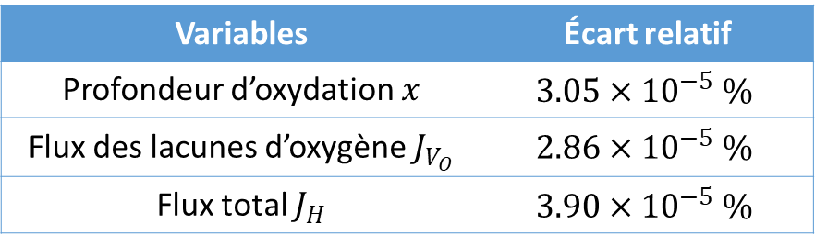
3. Cas-test du code
Variables | Écart relatif
Profondeur d’oxydation $x$ | $$3.05×{10}^{−5} \%$$
Flux des lacunes d’oxygène $J_{V_{O}}$ | $$2.86×{10}^{−5} \%$$
Flux total $J_{H}$ | $$3.90×{10}^{−5} \%$$
$\frac{X_{Python}−X_{C}}{X_{C}}×100\%$
20

Slide 21
04
Couplage
PART FOUR

Slide 22
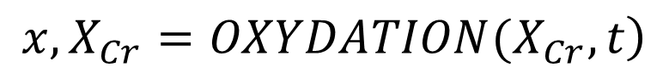
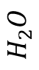
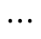
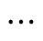
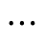
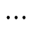
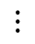
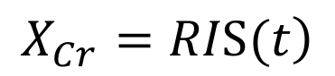
3. Principe du couplage
Profondeur le long du joint de grain discrétisé
1 nm
Temps
21
21
t = 0 s
21
21
21
21
$$⋯$$
t = 70 s
19.8
20
20
20
20
$$⋯$$
$$H_{2}O$$
t = 275 s
18.6
19
19
19
$$⋯$$
t = 627 s
17.3
18
18
$$⋯$$
$$⋮$$
$$\left.X_{Cr}=RIS(t\right)$$
$$\left.x,X_{Cr}=OXYDATION(X_{Cr}, t\right)$$
22
Notes:
On connait pas la loi d’évolution du Cr dans le métal, on prend pas en compte

Slide 23




3. Algorithme du couplage
Initialisation
MIK, OXY
$$\left.X_{Cr}=MIK(t\right)$$
$$\left.x=OXY(X_{Cr}, t\right)$$
Enregistrer
Oui
$$t<t_{finale}$$
Non
Sorties
23

Slide 24




3. Résultat du couplage
T = 600 K, pH = 7.2, $X_{Cr}$=0.21, $X_{Ni}$=0.09,$φ$ = ${1.4×10}^{−6}$ dpa/s
$$\frac{dx}{dt}=\frac{Ω}{N_{v}}\left[J_{V_{O}}+J_{M_{Cr}}+J_{I_{Cr}}\right]$$
24
Notes:
La prévision du modèle ne permet pas de l’accélération de l’oxydation des joints de grains affectés par la RIS. En conséquence, le couplage entre RIS et oxydation va aboutir à une réduction du risque de CSC, ce qui est contraire à l’expérience.

Slide 25
05
Conclusion
PART FIVE

Slide 26

5. Conclusions et perspectives
Conclusions:
1. Le modèle MIK sert à prévoir la RIS. Son implémentation en Python est numériquement satisfaisante.
2. Le modèle généralisé d’oxydation calcule la profondeur de l’oxydation. Son code Python est agréable.
3. Le couplage entre RIS et oxydation va aboutir à une réduction du risque de CSC, ce qui est contraire à l’expérience
Perspectives:
1. l’intégration dans le code Coriolis : facile car l’architecte des codes livrés et les cas-tests au bon niveau
2. $10s×100 000=278h$ Améliorer les performances du couplage
3. Introduire l’appauvrissement du Cr induit par l’oxydation
26

Slide 27
Merci beaucoup
MMC T27/T29
Élève: Chao PAN
Projet réalisé au sein de EDF
EDF Lab les Renardières, Avenue des Renardières, 77250 Ecuelles-Moret-Loing-et-Orvanne
24/02/2020 – 21/08/2020
Tuteurs professionnels:
Thierry COUVANT
Julien VIDAL
Tuteur académique:
Alain EHRLACHER

Slide 28


Appendice
Équations dans le modèle MIK
Pour calculer les flux
$$Ω∙J_{Fe}=−αD_{Fe}\left(1−X_{Fe}\right)∇X_{Fe}+[αD_{Cr}∇X_{Cr}+αD_{Ni}∇X_{Ni}+\left(d_{Fe}^{v}−D_{v}\right)∇X_{v}+$$
$$(D_{i}−d_{Fe}^{i})∇X_{i}]X_{Fe}$$
$$Ω∙J_{Cr}=−αD_{Cr}\left(1−X_{Cr}\right)∇X_{Cr}+[αD_{Fe}∇X_{Fe}+αD_{Ni}∇X_{Ni}+\left(d_{Cr}^{v}−D_{v}\right)∇X_{v}+$$
$$(D_{i}−d_{Cr}^{i})∇X_{i}]X_{Cr}$$
$$Ω∙J_{Ni}=−αD_{Ni}\left(1−X_{Ni}\right)∇X_{Ni}+[αD_{Cr}∇X_{Cr}+αD_{Fe}∇X_{Fe}+\left(d_{Ni}^{v}−D_{v}\right)∇X_{v}+$$
$$(D_{i}−d_{Ni}^{i})∇X_{i}]X_{Fe}$$
$$\left.Ω∙J_{v}=−D_{v}∇X_{v}+α∙X_{v}(d_{Fe}^{v}∇X_{Fe}+d_{Cr}^{v}∇X_{Cr}+d_{Ni}^{v}∇X_{Ni}\right)$$
$$\left.Ω∙J_{i}=−D_{i}∇X_{i}−α∙X_{i}(d_{Fe}^{i}∇X_{Fe}+d_{Cr}^{i}∇X_{Cr}+d_{Ni}^{i}∇X_{Ni}\right)$$
01

Slide 29









Appendice
Équations dans le modèle MIK
Pour calculer les coefficients de diffusion
$$D_{Fe}=d_{Fe}^{v}X_{v}+d_{Fe}^{i}X_{i}$$
$$d_{Fe}^{v}=ν_{Fe}^{v}{\left(λ_{a}^{v}\right)}^{2}, d_{Fe}^{i}=ν_{Fe}^{i}{\left(λ_{a}^{i}\right)}^{2}$$
$$D_{Cr}=d_{Cr}^{v}X_{v}+d_{Cr}^{i}X_{i}$$
$$d_{Cr}^{v}=ν_{Cr}^{v}{\left(λ_{a}^{v}\right)}^{2}, d_{Cr}^{i}=ν_{Cr}^{i}{\left(λ_{a}^{i}\right)}^{2}$$
$$D_{Ni}=d_{Ni}^{v}X_{v}+d_{Ni}^{i}X_{i}$$
$$d_{Ni}^{v}=ν_{Ni}^{v}{\left(λ_{a}^{v}\right)}^{2}, d_{Ni}^{i}=ν_{Ni}^{i}{\left(λ_{a}^{i}\right)}^{2}$$
$$D_{v}=d_{Fe}^{v}X_{Fe}+d_{Cr}^{v}X_{Cr}+d_{Ni}^{v}X_{Ni}$$
$$λ_{a}^{v}=λ, λ_{a}^{i}=\sqrt{\frac{2}{3}}λ$$
$$D_{i}=d_{Fe}^{i}X_{Fe}+d_{Cr}^{i}X_{Cr}+d_{Ni}^{i}X_{Ni}$$
02

Slide 30






Appendice
Équations dans le modèle MIK
Pour calculer les fréquences de saute entre un atome et un défaut ponctuel
$$ν_{Fe}^{v}=ν^{v}∙w_{Fe}^{v}∙f_{Fe}^{v}∙e^{−\frac{E_{Fe}^{v,m}}{k_{b}T}}$$
$$ν_{Fe}^{i}=ν^{i}∙w^{i}∙f^{i}∙e^{−\frac{E_{Fe}^{i,m}}{k_{b}T}}$$
$$ν_{Cr}^{v}=ν^{v}∙w_{Cr}^{v}∙f_{Cr}^{v}∙e^{−\frac{E_{Cr}^{v,m}}{k_{b}T}}$$
$$ν_{Cr}^{i}=ν^{i}∙w^{i}∙f^{i}∙e^{−\frac{E_{Cr}^{i,m}}{k_{b}T}}$$
$$ν_{Ni}^{v}=ν^{v}∙w_{Fe}^{v}∙f_{Fe}^{v}∙e^{−\frac{E_{Ni}^{v,m}}{k_{b}T}}$$
$$ν_{Cr}^{i}=ν^{i}∙w^{i}∙f^{i}∙e^{−\frac{E_{Ni}^{i,m}}{k_{b}T}}$$
03

Slide 31

Appendice
Équations dans le modèle MIK
Pour calculer les énergies de migrations
$$E_{Fe}^{v,m}=X_{Fe}\left[−\frac{3}{2}E_{Fe}^{coh}+\frac{1}{2}E_{pure Fe}^{v,m}−\frac{1}{2}E_{Fe}^{v,f}\right]+X_{Cr}\left[−E_{Fe}^{coh}−\frac{1}{2}E_{Cr}^{coh}+\frac{1}{2}E_{pure Cr}^{v,m}−\frac{1}{2}E_{Cr}^{v,f}−ZE_{FeCr}^{ord}\right]+X_{Ni}\left[−E_{Fe}^{coh}−\frac{1}{2}E_{Ni}^{coh}+\frac{1}{2}E_{pure Ni}^{v,m}−\frac{1}{2}E_{Ni}^{v,f}−ZE_{NiFe}^{ord}\right]+X_{v}\left[−E_{Fe}^{coh}−E_{Fe}^{v,f}\right]+\left[\frac{3}{2}E_{Fe}^{coh}+\frac{1}{2}E_{pure Fe}^{v,m}+\frac{1}{2}E_{Fe}^{v,f}\right]$$
04

Slide 32



Appendice
Équations dans le modèle généralisé de croissance du film
Pour calculer le flux des lacunes d’oxygènes dans le film d’oxyde
$$J_{V_{O}}=q_{V_{O}}\frac{\left.F[φ_{f}^{0}+∆V(1−αf(x))\right]}{RTx}D_{V_{O}}\frac{C_{V_{O}}|_{m/f} e^{q_{V_{O}}\frac{\left.φ_{f}^{0}+∆V(1−αf(x)\right)}{RT}}−C_{V_{O}}|_{f/s}}{e^{q_{V_{O}}F\frac{\left.φ_{f}^{0}+∆V(1−αf(x)\right)}{RT}}−1}$$
$$C_{V_{O}}|_{m/f}=\frac{N_{v}}{Ω}e^{\frac{−\frac{2}{3}∆G_{1}+2Fφ_{m/f}}{RT}+\frac{2}{3}\ln{x_{Cr}}}$$
$$C_{V_{O}}|_{f/s}=\frac{N_{v}}{Ω}e^{\frac{\left.∆G_{8}−2Fφ_{f/s}(x\right)}{RT}−4.606pH}$$
05

Slide 33









Appendice
Équations dans le modèle généralisé de croissance du film
Pour calculer le flux des cations de Cr dans le film d’oxyde
$$J_{M_{Cr}}=q_{M_{Cr}}\frac{\left.F[φ_{f}^{0}+∆V(1−αf(x))\right]}{RTx}D_{M_{Cr}}\frac{C_{M_{Cr}}|_{m/f} e^{q_{M_{Cr}}\frac{\left.φ_{f}^{0}+∆V(1−αf(x)\right)}{RT}}−C_{M_{Cr}}|_{f/s}}{e^{q_{M_{Cr}}F\frac{\left.φ_{f}^{0}+∆V(1−αf(x)\right)}{RT}}−1}$$
$$\left.C_{M_{Cr}}|_{m/f}=C_{{tot}_{M}}|_{m/f}−(C_{M_{Fe}}|_{m/f}+C_{M_{Ni}}|_{m/f}+C_{V_{Cr}}|_{m/f}\right)$$
$$\left.C_{M_{Cr}}|_{f/s}=C_{{tot}_{M}}|_{f/s}−(C_{M_{Fe}}|_{f/s}+C_{M_{Ni}}|_{f/s}+C_{V_{Cr}}|_{f/s}\right)$$
$$C_{V_{Cr}}|_{m/f}=e^{\frac{∆G_{2}−3Fφ_{m/f}}{RT}−\ln{x_{Cr}}}$$
$$C_{V_{Cr}}|_{f/s}=e^{\frac{\left.−∆G_{9}+3Fφ_{f/s}(x\right)}{RT}+6.909pH}$$
$$C_{M_{Fe}}|_{f/s}=C_{V_{Cr}}|_{f/s}∙C_{\left.{Fe}^{3+}(aq\right)}∙e^{\frac{\left.∆G_{11}−3Fφ_{f/s}(x\right)}{RT}}$$
$$C_{M_{Fe}}|_{m/f}=x_{Fe}∙C_{V_{Cr}}|_{m/f}∙e^{\frac{−∆G_{4}+3Fφ_{m/f}}{RT}}$$
$$C_{M_{Ni}}|_{m/f}=x_{Ni}∙{C_{V_{Cr}}|_{m/f}}^{\frac{2}{3}}∙e^{\frac{−∆G_{7}+2Fφ_{m/f}}{RT}}$$
$$C_{M_{Ni}}|_{f/s}=C_{V_{Cr}}|_{f/s}∙C_{\left.{Ni}^{2+}(aq\right)}∙e^{\frac{\left.∆G_{14}−2Fφ_{f/s}(x\right)}{RT}}$$
06

Slide 34





Appendice
Équations dans le modèle généralisé de croissance du film
Pour calculer le flux des interstitiels de Cr dans le film d’oxyde
$$J_{I_{Cr}}=q_{I_{Cr}}\frac{\left.F[φ_{f}^{0}+∆V(1−αf(x))\right]}{RTx}D_{I_{Cr}}\frac{C_{I_{Cr}}|_{m/f} e^{q_{I_{Cr}}\frac{\left.φ_{f}^{0}+∆V(1−αf(x)\right)}{RT}}−C_{I_{Cr}}|_{f/s}}{e^{q_{I_{Cr}}F\frac{\left.φ_{f}^{0}+∆V(1−αf(x)\right)}{RT}}−1}$$
$$C_{I_{Cr}}|_{m/f}=x_{Fe}∙C_{V_{I}}|_{m/f}∙e^{\frac{−∆G_{3}+3Fφ_{m/f}}{RT}}$$
$$C_{I_{Cr}}|_{f/s}=C_{V_{I}}|_{f/s}∙e^{\frac{\left.∆G_{10}−3Fφ_{f/s}(x\right)}{RT}−6.909pH}$$
$$C_{V_{I}}|_{m/f}=\frac{C_{{tot}_{I}}|_{m/f}}{1+x_{Cr}e^{\frac{−∆G_{3}+3Fφ_{m/f}}{RT}}+x_{Fe}e^{\frac{−∆G_{5}+3Fφ_{m/f}}{RT}}+x_{Ni}e^{\frac{−∆G_{6}+2Fφ_{m/f}}{RT}}}$$
$$C_{V_{I}}|_{f/s}=\frac{C_{{tot}_{I}}|_{f/s}}{1+e^{\frac{\left.∆G_{10}−3Fφ_{f/s}(x\right)}{RT}−6.909pH}+C_{\left.{Fe}^{3+}(aq\right)}e^{\frac{\left.∆G_{12}−3Fφ_{f/s}(x\right)}{RT}}+C_{\left.{Ni}^{2+}(aq\right)}e^{\frac{\left.∆G_{13}−2Fφ_{f/s}(x\right)}{RT}}}$$
07

